Slide 1
Besplatan kurs Python-a za učenike Novog Pazara, Raške, Sjenice i Tutina

Slide 2
2. ČAS

Slide 3
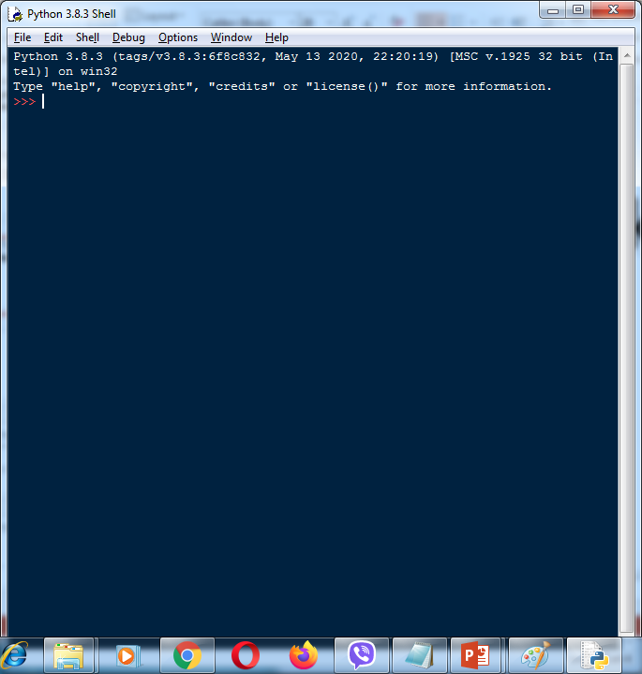
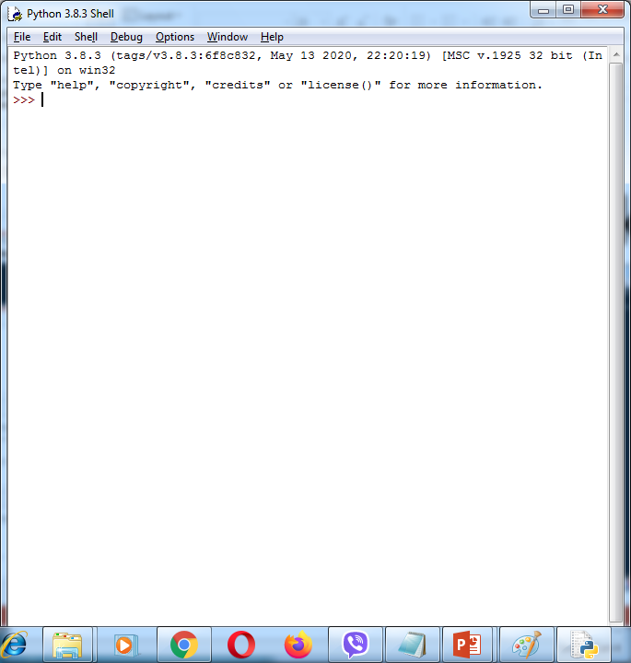
Boja konzole
Konzola Shell
Options
Configure IDLE
Highlights
IDLE
Classic ili Dark

Slide 4
LINE NUMBERS
Shell
New File
Options
Configure Idles
Show line numbers in new window

Slide 5
IDLE i osnovni matematički operatori
+ sabiranje
- oduzimanje
* množenje
/ deljenje
// deljenje celog broja
% ostatak pri deljenju
** eksponent

Slide 6
Celi brojevi:
1 5 -2
Realni brojevi
1.2 3.6 6.8
(tačka, ne zapeta!)
Tekst
„Procoding“ „Pajton“

Slide 7
Tipovi podataka u Python-u
Text Type: | str
Numeric Types: | int, float, complex
Sequence Types: | list, tuple, range
Mapping Type: | dict
Set Types: | set, frozenset
Boolean Type: | bool
Binary Types: | bytes, bytearray, memoryview

Slide 8
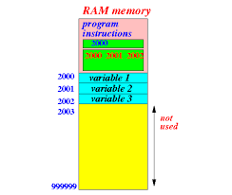
Šta je promenljiva?
Promenljiva ili varijabla je mesto u memoriji računara u kome se smešta neki podatak.

Slide 9
Zadaci za Shell interaktivnu konzolu

Slide 10
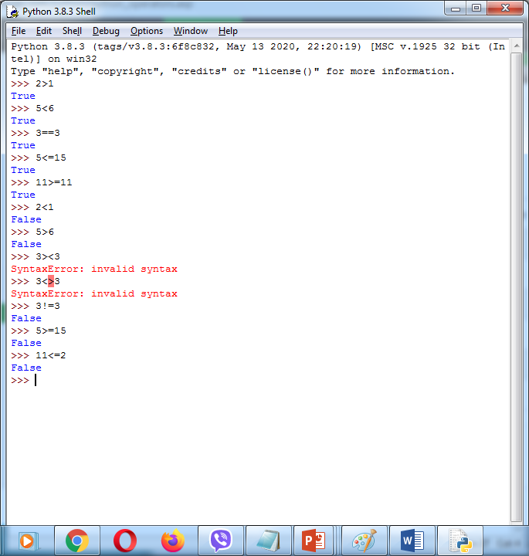
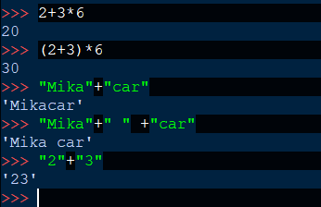
Zadaci za Shell interaktivnu konzolu

Slide 11
Zadatak br. 1
Napisati program koji će prikazivati ime polaznika. To ime je potrebno sačuvati u promenljivoj ime.

Slide 12
Zadatak br. 2
Napisati program koji treba da izračuna prodat broj televizora na osnovu ukupnog i preostalog broja – ukupan broj televizora 927, preostali broj televizora 28.

Slide 13
Zadatak br. 3
Napisati program koji traži od korisnika da unese ime edukativnog centra gde pohađa kurs „Uvod u Python“ i da nakon toga prikaže uneto ime.

Slide 14
Zadatak br. 4
Napisati program koji treba da izračuna i prikaže ukupan trošak kupovine za tri proizvoda: hleb, jaja i šećer. Korisnik treba da unese koliko želi namirnica da kupi, a cene treba unapred definisati: hleb 30, jaja 14 i šećer 70.

Slide 15
Zadatak br. 4
Napisati program koji treba da izračuna i prikaže obim i površinu pravougonika. Omogućiti korisniku da unese vrednosti za stranice a i b.

Slide 16
Sejonp2708@gmail.com
https://www.procoding.rs/besplatan-kurs-python-za-ucenike/

